Slide 1




Isla basura
JOSE LUIS

Slide 2
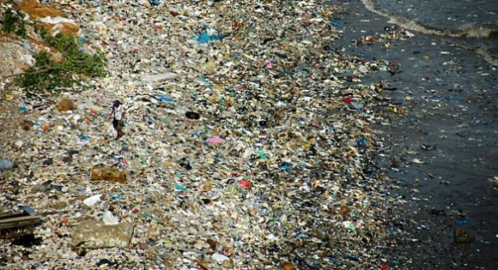

Slide 3
Desde hace décadas, la mala gestión de basuras y residuos tierra adentro está formando acumulaciones de plástico en varios puntos del océano abierto, según un informe que publicó en 2011 la Agencia de Protección Ambiental de EEUU, dando una de las primeras voces de alarma. Hasta tal punto llega el problema que la que se ha formado en el océano Pacífico norte ya ha sido bautizada como la Gran Isla de Basura y algunos expertos hablan ya del séptimo continente. Se calcula que podría alcanzar un tamaño de más de tres veces la superficie de España.

Slide 4
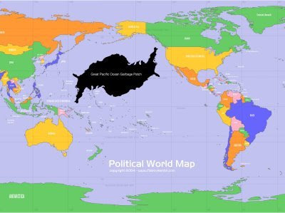

Slide 5
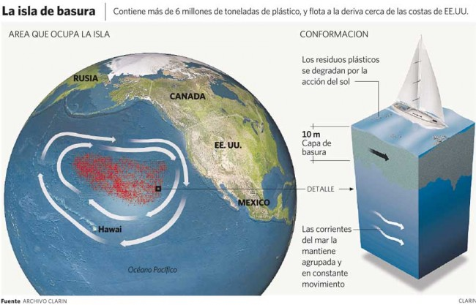

Slide 6
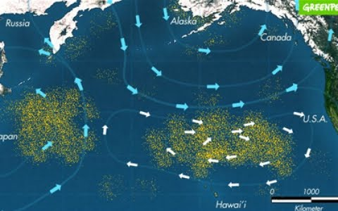

Slide 7
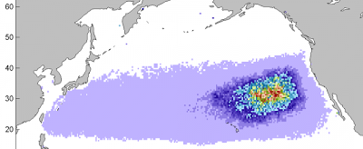

Slide 8
La Sopa de plástico, también conocida como Sopa de basura, Sopa tóxica, Gran mancha de basura del Pacífico, Gran zona de basura del Pacífico, Remolino de basura del Pacífico y otros nombres similares, es una zona completamente cubierta de desechos marinos en el centro del océano Pacífico Norte y tiene un tamaño de unos 1.400.000 km². Es por eso que en algunos círculos lo llaman el séptimo continente, porque es más grande que muchos países del mundo.
Esta isla de basura está compuesta principalmente por plástico pero también hay pesticidas, sustancias tóxicas y otros desechos atrapados en las corrientes del giro del Pacífico Norte (formado por un vórtice de corrientes oceánicas). El 80% de toda la basura proviene de zonas terrestres y tan solo el 20% de los desechos de los barcos, de lo cual se deduce que esta isla se ha formado principalmente por la falta de concienciación global en términos de vertido y reciclaje de residuos plásticos.

Slide 9
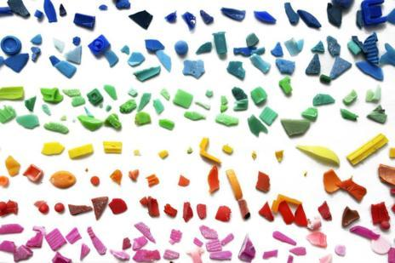

Slide 10
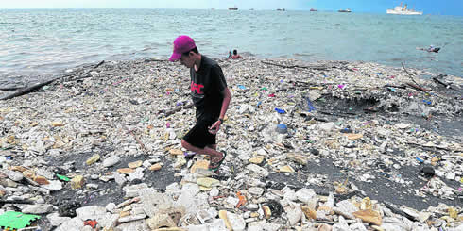

Slide 11
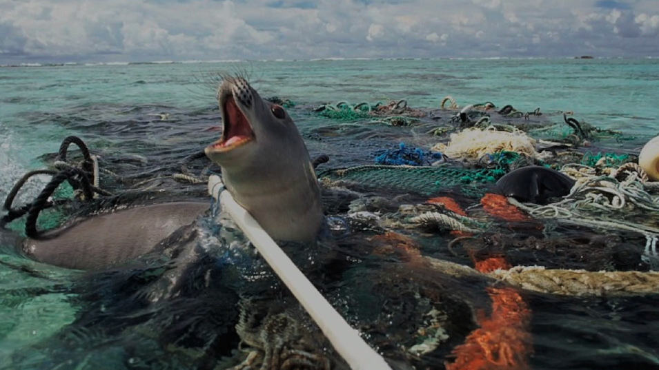

Slide 12
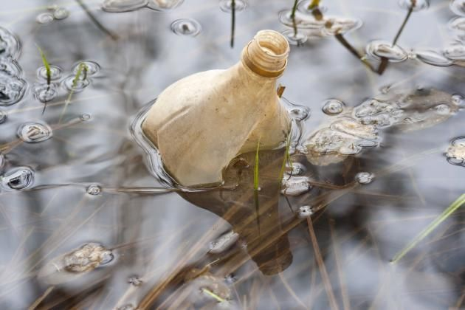

Slide 13
La llamada “isla de basura”, también conocida como sopa de plástico, sopa tóxica, gran parche de basura del Pacífico o el gran remolino de basura del Pacífico, se conoció hace relativamente muy poco, pero no tardó en hacer aún más evidente la enorme y ya vieja problemática de la contaminación, la de la estúpida forma en la que vivimos y continuamos tratando el medio ambiente. Es el resultado de una ecuación muy fácil que incluye factores como la desconsideración del Hombre, los desperdicios que produce y el medio ambiente.
La basura de la Tierra, lejos de terminar en la tierra, termina en los océanos y este gran remolino de basura es la vergonzosa prueba de ello. Aunque no se trata de la única en su tipo (actualmente también se habla de la existencia de algo igual en el océano Atlántico) y en realidad, existen varias sopas de basura (éste último un término más adecuado en sí), el gran remolino de basura del Pacífico constituye el más grande de todos.
En los medios se habla de cientos y cientos de kilómetros y hasta puedes encontrarte con quienes señalan que la sopa tiene casi 1 millón y medio de km.2 y hasta 100 millones de toneladas de desperdicios. Pero la verdad es que las dimensiones reales no se conocen con exactitud. Además, existe una gran confusión sobre el hecho en sí, así que veamos qué dicen los expertos sobre el gran parche de basura del Pacífico.
¿De qué está hecha la “isla de basura” y cómo se forma?

Slide 14
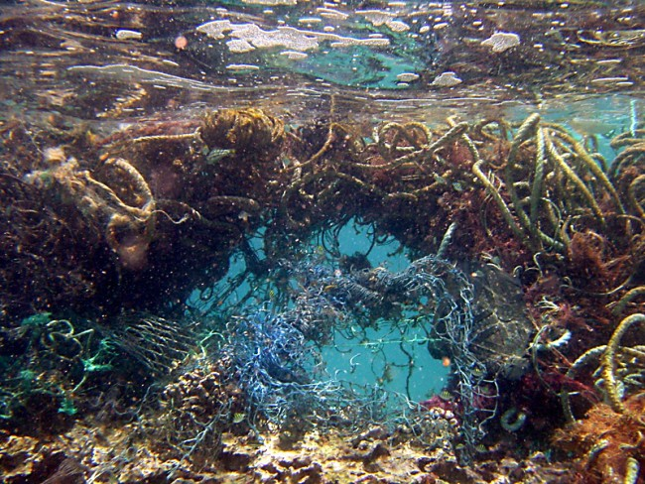

Slide 15
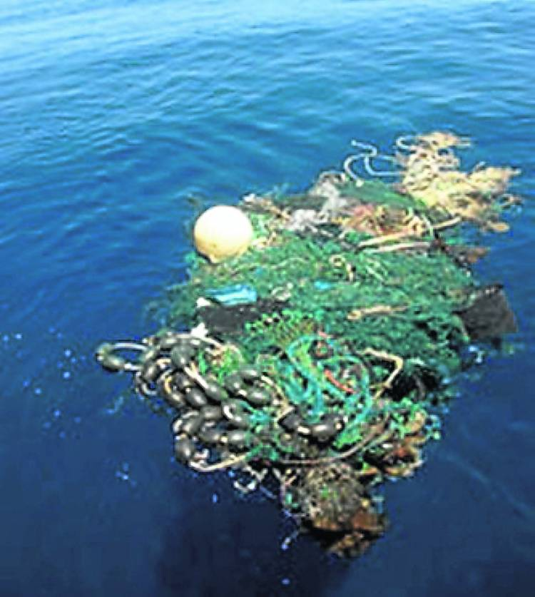

Slide 16
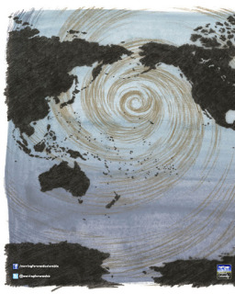
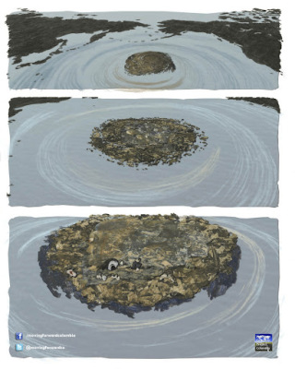

Slide 17
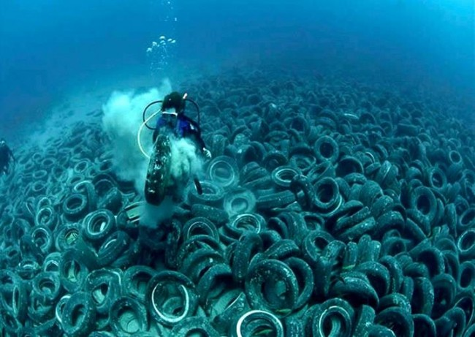

Slide 18
La Dra. Holly Bamford, directora del Programa de Desechos Marinos de la NOAA(National Oceanic and Atmospheric Administration) fue muy clara al hablar sobre el gran parche de basura del Pacífico, declarando que a pesar del error común de la gente que lo llama la “isla de basura” y que provoca la idea de algo homogéneo, se trata más bien de algo así como una galaxia. En realidad, si fuese algo homogéneo y macizo, sería muy simple solucionarlo, osea, simplemente habría que llegar allí, levantar la masa y quitarla.
Sin embargo, se trata de una gran cantidad de desperdicios que flotan allí debido a las corrientes. Algo así como miles de millones de residuos plásticos, desperdicios y todo tipo de basura que flota en el océano como si se tratara de pequeñas islas una junto a otra y que se distribuyen en el agua a lo largo de kilómetros y kilómetros. La doctora también ha señalado que esto hace tan difícil solucionar el problema de forma inmediata como conocer en detalle cuales son sus dimensiones, sin embargo, menciona que probablemente sea un poco más grande que el estado de Texas (696.241 km.2).

Slide 19
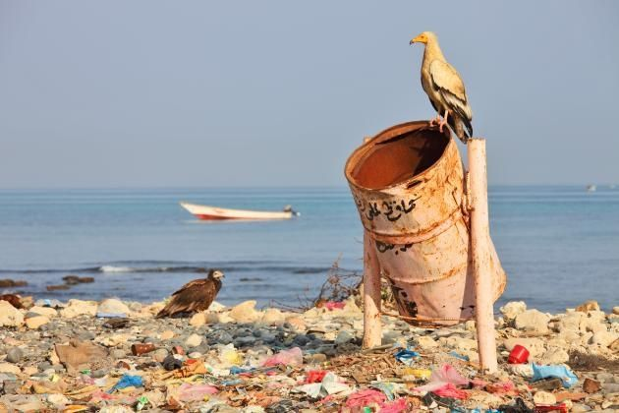

Slide 20
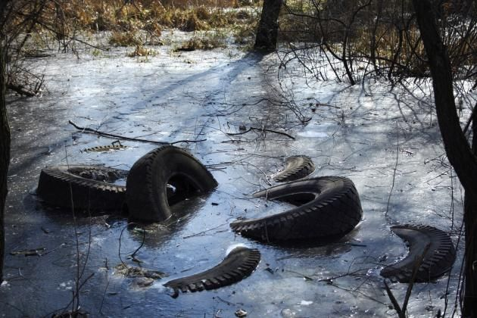

Slide 21
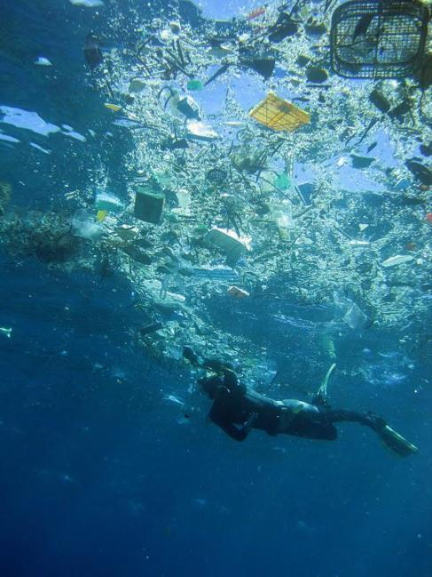

Slide 22
El gran problema es que si bien no se sabe lo suficiente sobre la mancha de basura flotante en el océano, si se sabe que la gran mayoría se compone por plástico. Esto no solo lo hace flotar y dificulta su seguimiento, sino que como sabemos, no es un material biodegradable, lo que significa que no puede ser destruido por bacterias y que puede quedarse allí prácticamente para siempre. Toda esa basura proviene de la tierra, donde los humanos arrojan sus desperdicios al agua, ya sea a una alcantarilla, a un río o a donde sea, siempre termina en el océano y con el tiempo, las corrientes forman ese gran remolino de mugre y suciedad.
Uno de los mayores problemas de toda esta basura flotando en el mar es que las aves y los peces se están alimentando con ella e intoxicándose, por lo que mueren cientos de miles de especies cada año. Es importante que sepas que tú, desde tu pequeño lugar en este inmenso planeta, puedes hacer algo muy grande, no arrojando basura en la calle, ni en corrientes de agua.
No dejes de ver este vídeo en cual se amplían muchos otros detalles al respecto:
¿Qué opinas al respecto? ¿Cuáles creen que son los riesgos de esta problemática y que crees que debemos hacer para cambiarla? Difunde esta información para que más personas tomen verdadera conciencia de esta problemática.

Slide 23
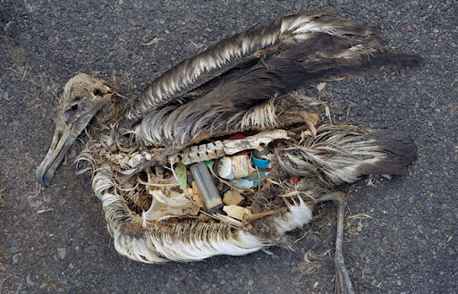

Slide 24
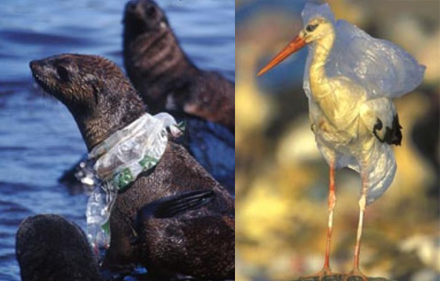

Slide 25

  UN FUERTE ABRAZO QUE TENGAS UN BUEN DIA
JOSE LUIS

Slide 26







¿Te ha gustado?
Puedes ver más entrando
Aquí
Además puedes recibir powerpoints en tu correo electrónico suscribiéndote aquí:

